Slide 1
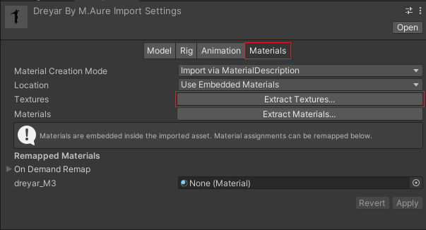
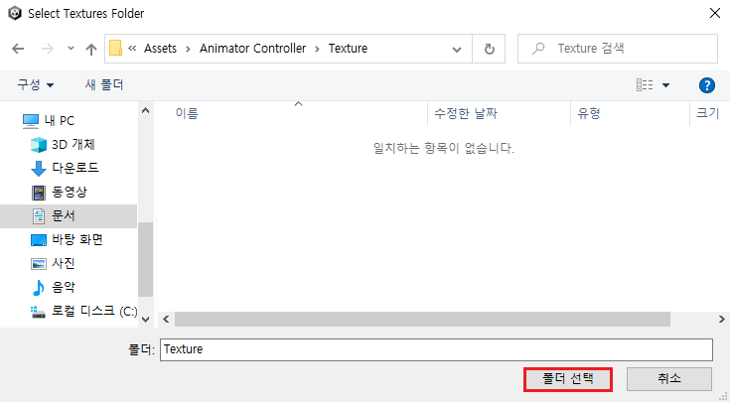

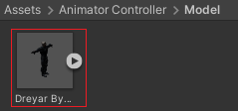

첫 번째 튜토리얼
2. 이제 캐릭터의 Textures를 저장하기 위해 폴더를 지정한 다음 저장합니다.
1. 첫 번째로 캐릭터를 선택하고 Materials에 Textures를 불러오기 위해 Extract Textures를 선택합니다.
3. 그리고 캐릭터를 월드 공간에 배치합니다.

Slide 2

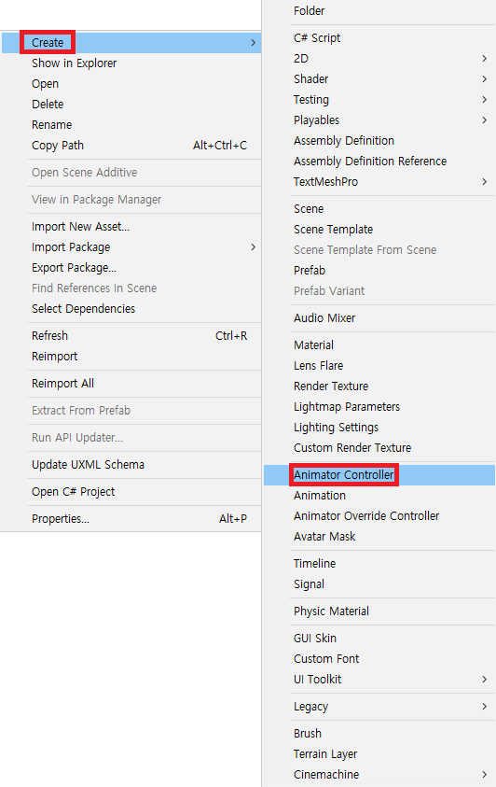
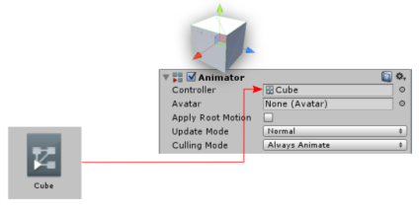
두 번째 튜토리얼
4. 그런 다음 캐릭터를 선택하고 Animator 컴포넌트를 넣어줍니다.
애니메이터 컨트롤러는 게임 오브젝트의 애니메이션을 제어하는 컴포넌트입니다.
5. 그다음 Project 폴더 아래에 있는 Animator 폴더에 Animator Controller를 생성합니다.

Slide 3
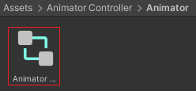
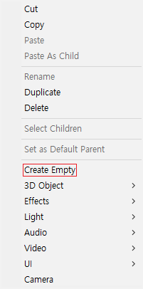


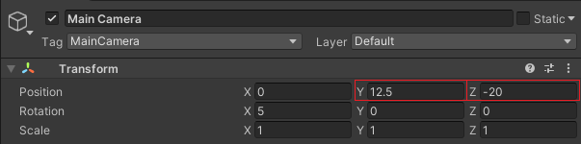
세 번째 튜토리얼
6. 그러고 나서 Dreyar By M.Aure 오브젝트에 방금 생성한 Animator Controller를 넣어줍니다.
8. 그리고 빈 게임 오브젝트를 생성하고 이름을 Animator Manager라는 이름으로 정의합니다.
그런 다음 AnimatorManager 스크립트를 생성하고 Animator Manager 오브젝트에 넣어줍니다.
7. 이제 Main Camera 오브젝트를 선택하고 위치를 변경합니다.

Slide 4
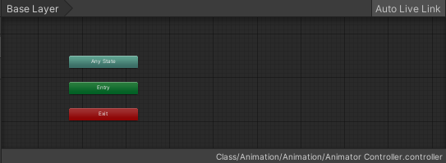
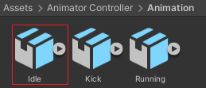
네 번째 튜토리얼
16. 그다음 애니메이터 컨트롤러를 선택하여 Base Layer에 들어옵니다.
그러고 나서 Project 폴더 아래에 있는 Animation 폴더에 Idle 애니메이션을 Base Layer에 추가합니다.

Slide 5
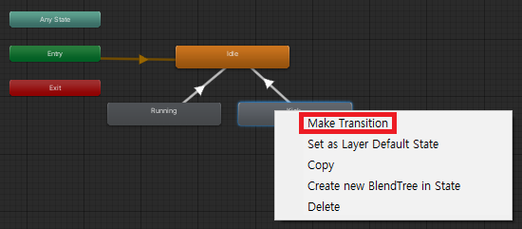
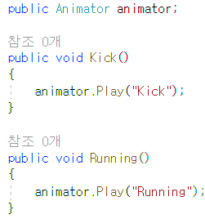
열 번째 튜토리얼
26. 마지막으로 Running Animation과 Kick 애니메이션을 선택하고 Make Transition을 생성합니다.
그리고 Idle 애니메이션으로 연결하면 애니메이션이 끝났을 때 자동으로 Idle 애니메이션으로 돌아가도록 설정됩니다.
27. 이제 AnimationAction 스크립트에서 애니메이터 변수를 선언합니다.
그런 다음 Kick( ) 함수와 Running( ) 함수를 선언하고 애니메이션을 실행시키는 Play( ) 함수를 선언합니다.

Slide 6
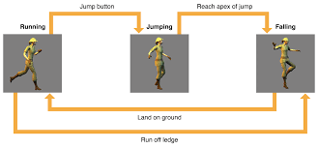
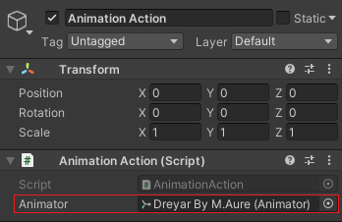

열한 번째 튜토리얼
메카님 애니메이션이란?
애니메이션의 전환 방식이 스테이트 머신으로 동작하는 애니메이션입니다.
그리고 애니메이션을 연결하는 트랜지션은 또 다른 애니메이션으로 상태를 전이하기 위해 설정하는 것입니다.
28. 이제 Animation Action 오브젝트를 선택합니다.
그리고 Animator 컴포넌트에 Dreyar By M.Aure 캐릭터 오브젝트를 넣어줍니다.

Slide 7
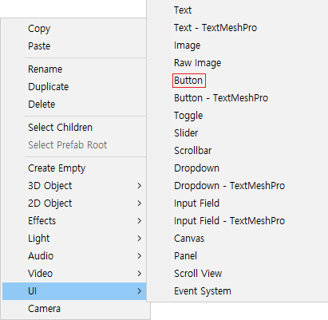
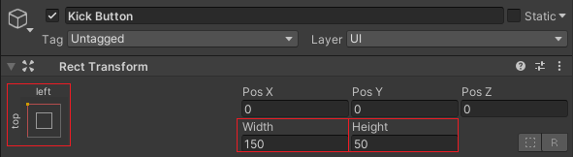
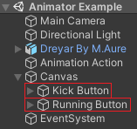
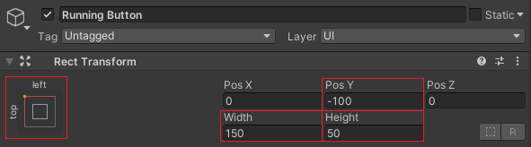
열두 번째 튜토리얼
29. 그런 다음 Button을 2개 생성한 다음 각각의 버튼 이름을 Kick Button과 Running Button이라는 이름으로 정의합니다.
30. 그리고 Kick Button과 Running Button의 앵커와 위치를 설정합니다.

Slide 8
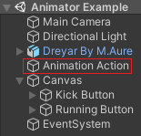
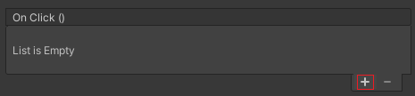
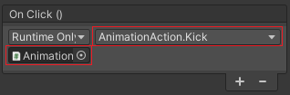
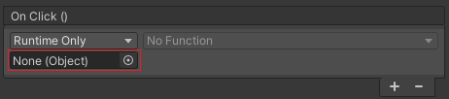
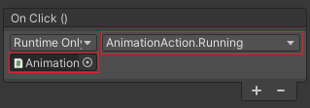
열세 번째 튜토리얼
31. 그다음 Kick Button과 Running Button에 On Click( ) 함수를 생성합니다.
마지막으로 각각의 버튼에 있는 On Click( ) 함수에 Animation Action 오브젝트를 넣어줍니다.
32. 이제 Kick Button과 Running Button에 이벤트 함수를 선택합니다.
그런 다음 AnimationAction 스크립트에 있는 Kick( )함수와 Running( ) 함수를 등록합니다.

Slide 9
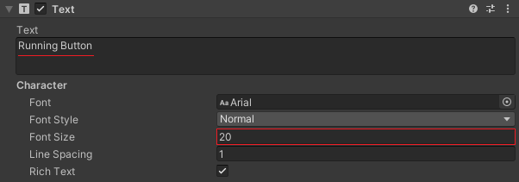
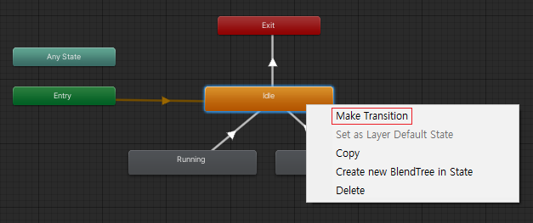
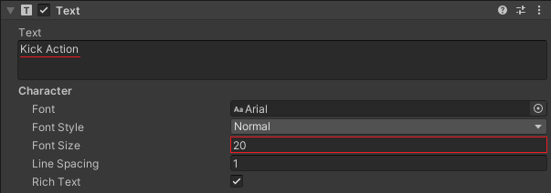
열네 번째 튜토리얼
33. 그리고 Running Text 오브젝트를 선택하고 Running Button이라는 텍스트로 정의한 다음 Font Size를 20으로 설정합니다.
그다음 Kick Text 오브젝트를 선택하여 Kick Action이라는 텍스트로 정의하고 Font Size를 20으로 설정합니다.
34. 마지막으로 Idle 애니메이션에서 Make Transition을 선택하여 Exit 스테이트에 연결합니다.
그러면 Idle 애니메이션의 진행이 다 끝나고 다시 Entry 스테이트로 진입하게 됩니다.

